Slide 1
Въведение в JAVA

Slide 2
Променливи в JAVA
Информацията която се намира в паметта на компютъра се съхранява в променливи
Променливите имат име, тип и стойност
Типовете променливи в JAVA са Стойностни и Референтни
Променливите съществуват в определен обхват

Slide 3
Примитивни типове данни
Byte - стойностен тип 8 бита, default 0
Short - стойностен тип 16 бита, default 0
Int - стойностен тип, 32 бита, default 0
long - стойностен тип, 64 бита, default 0L
Float стойностен тип 32 бита, точност 7 символа след запетаята, default 0.0f
Double стойностен тип 64 бита, точност 15 символа след запетаята, default 0.0d
Boolean стойностен тип 1 бит, default false
Char – стойностен тип, 16 бита, default ‚‘\u0000‘,

Slide 4
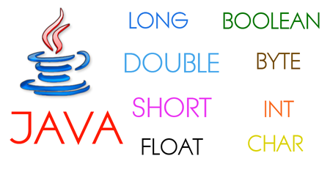
Променливи ДЕМО

Slide 5
тип STRING В java
Референтен тип
Представя поредица от символи (текст)
Размерът на променливата се определя от броя символи
Default null
Immutable (непроменим) тип
Стрингове могат да се събират (долепят) чрез конкатенация
Конкатенацията се извършва с оператора +
Броя символи от които се състои променлива от тип String може да се провери чрез функцията length

Slide 6
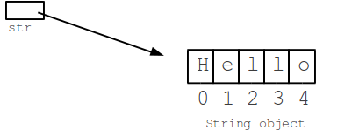
тип STRING В java демо

Slide 7
Тип object в JAVA
Всички класове в Java наследяват типът (класът) object
Типът object може да съхранява променливи от всякакъв тип
В практиката програмистите избягват да използват типът object

Slide 8
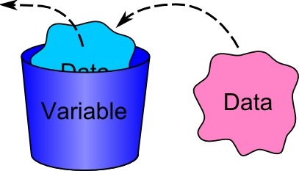
Тип object в JAVA демо

Slide 9
Референтно представяне на примитивните типове
Всички стойностни примитивни типове имат своето представяне като референтен тип
За разлика от примитивните типове, тези могат да бъдат null
Int – Integer, double – Double, Boolean Boolean

Slide 10
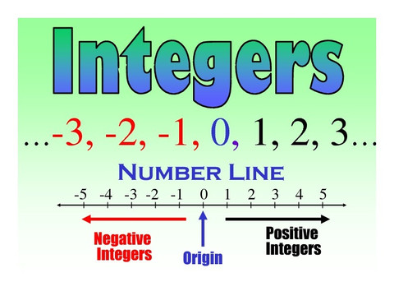
Референтно представяне на примитивните типове

Slide 11
Аритметични оператори в JAVA
Аритметичните оператори представят математически операции
Стандартни математически оператори +, -, *, /
Модулен оператор за остатък от делене %
Съкратен запис за инкреминиране с 1 ++
Съкратен запис за декреминиране с 1 --

Slide 12
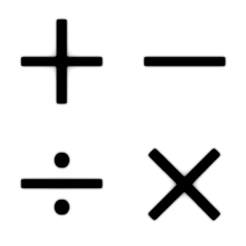
Аритметични оператори в JAVA ДЕМО

Slide 13
сравняване в JAVA
Сравняването в JAVA се извършва с операторите за сравнение
==,!=, <, >, <=, >=
Резултатът от сравняване винаги е Boolean

Slide 14

сравняване в JAVA демо

Slide 15
Логически оператори JAVA
Извършват се върху Boolean променливи или изрази за сравняване (защото те връщат boolean)
&& - Логическо И
|| - Логическо ИЛИ
^ - XOR
! – оператор за отрицание
Приоритет на операторите !, ^, &&, ||

Slide 16
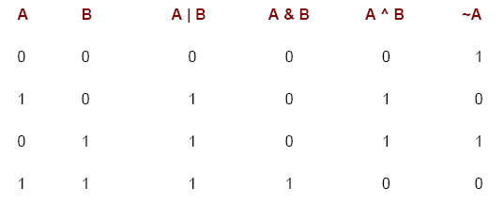
Логически оператори ДЕМО

Slide 17
Четене и писане в конзолата
Писането на конзолата се осъществява с помощта на функциите System.out.print() и System.out.println();
Ченето от конзолата се осъществява с помощта на класа Scanner
Ако Scanner получи стойност различна от очакваната се генерира грешка

Slide 18

Четене и писане в конзолата ДЕмо

Slide 19
задача
Направете програма, която чете от конзолата 1 string и 2 целочислени числа. Проверете и изкарайте на конзолата
Дали размера на string е по-голям от 10
Дали първото число е по-голямо от второто
Дали второто число е в интервала [-100; 15)
Остатъкът от деленето на първото число с второто
Резултатът от логическата операция – Дали първото число е по-голямо от 10 или второто число е по-малко от 88

Slide 20
Конструкция if..else..
If условието приема променлива от тип Boolean или операция, която връща Boolean (сравняване, логически операции)
Ако условието върне положителен (true) резултат се изпълнява if блокът
Ако условието върне негативен (false) резултат се изпълнява else блокът
Else блокът не е задължителен
Възможно е проверяването на няколко отделни условия чрез конструкция
if .. Else if .. Else if .. else

Slide 21

Конструкция if..else.. демо

Slide 22
Конструкция switch
Конструкцията се изпълнява върху променлива и проверява стойността
Всяка една отделна стойност се проверява с case
Случаят по подразбиране се означава с default
Подобна на if .. Else if .. Else if .. Else конструкцията
Всяка switch конструкция може да се сведе до if .. Else if .. Else if .. Else такава, но не всяка if .. Else if .. Else if .. Else конструкцкия може да се сведе до switch такава

Slide 23
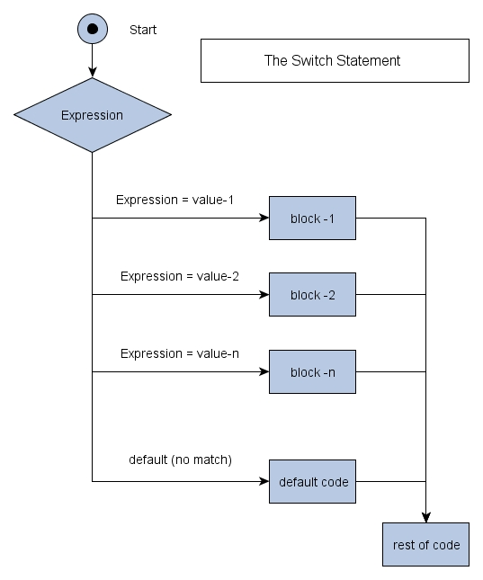
Конструкция switch демо

Slide 24
Задача
Направете програма, която чете от конзолата 3 числа и извежда кое е най-голямото и кое е най-малкото число от трите

Slide 25

Въпроси

